Slide 1
Mediação Pedagógica e Tecnológica das TDICS na EAD
Adriene Sttéfane – UNIPAM
pedagogicoead@unipam.edu.br
Flávio Daniel – UNIPAM
flaviodbm@unipam.edu.br
Mislene Dalida – UNIPAM
mislene@unipam.edu.br
Flávio Carvalho – UNIPAM
flavioscarvalho@unipam.edu.br

Slide 2
Mediação Pedagógica
Adriene Sttéfane – UNIPAM
pedagogicoead@unipam.edu.br

Slide 3
De acordo com Moran (2007, p.144):
Por mediação pedagógica entendemos por atitude, o comportamento do professor que se coloca como um facilitador, incentivador, ou motivador da aprendizagem, que se apresenta com a disposição de ser uma ponte entre o aprendiz e sua aprendizagem – não uma ponte estática, mas uma ponte “rolante”, que ativamente colabora para que o aprendiz chegue a seus resultados.

Slide 4
Seria o professor capaz de fazer uso eficiente das TDICs ofertando ao discente uma aprendizagem significativa?
Há hoje na prática docente, a mediação pedagógica e tecnológica no uso das TDICs, ou há somente a reprodução de práticas pedagógicas tradicionais via novas ferramentas?
Qual a capacidade de mediação pedagógica e tecnologia do docente frente aos novos desafios propostos pela expansão do ensino de EaD e o uso intenso da das TDICs nessa modalidade de ensino?

Slide 5
Levy (1999), acredita que a EaD, por meio de técnicas e ferramentas de ensino tais como as hipermídias e a cibercultura, proporciona um novo espaço de interatividade entre discentes e docentes, inaugurando um novo processo de ensino, favorecendo a aprendizagem coletiva e individual, por meio de redes de conhecimentos e comunidade virtuais.

Slide 6
Nesse sentido, Levy (1999, p.32) salienta que “as tecnologias digitais surgiram, então, como a infraestrutura do ciberespaço de comunicação, de sociabilidade, de organização e de transação, mas também novo mercado da informação e do conhecimento”.

Slide 7
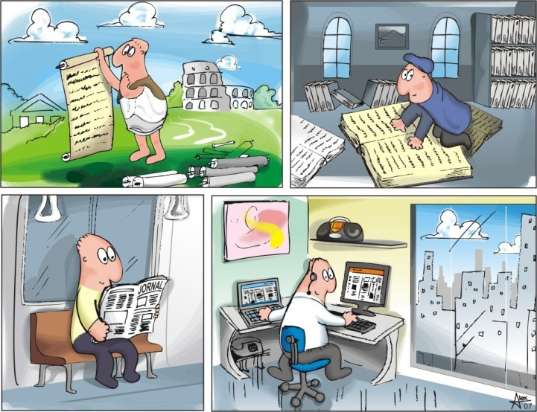

Slide 8
Formação Docente
Segundo Carvalho (2011, p. 57):
[... ] a interação é criada através das relações entre as pessoas nesse ambiente, proporcionando transformações significativas na construção do conhecimento de forma conjunta. A interação entre o professor e o aluno, deve ser observada como um momento convergente, buscando através do trabalho colaborativo, a construção do conhecimento científico.

Slide 9
Aluno X professor Y?

Slide 10
Formação Continuada dos docentes é esta a solução?

Slide 11
Segundo Vigneron e Oliveira (2005, p. 138):
É preciso utilizar as novas tecnologias como espaço de produção de conhecimento e não apenas formar consumidores de informação. É necessário alterar a ordem de uma escola de consumo de novas e de velhas tecnologias para uma escola de construtores de conhecimento, de sujeitos autônomos e criadores de significados. É imprescindível formar cidadãos protagonistas e não simplesmente consumidores de obras do outro. Ensinar por meio das tecnologias e estabelecer outros caminhos para relações estabelecidas na escola possibilitam a transformação do aluno em produtor do conhecimento e de cultura.

Slide 12
Referências
MORAN, José Manuel. A educação que desejamos novos desafios e como chegar lá. Campinas: Papirus, 2007.
LEVY, Pierre. Cibercultura. São Paulo: Ed. 34, 1999;
CARVALHO.F.P.S. Ensino e Aprendizagem de conteúdos de Geometria Espacial em um Ambiente Dinâmico e Interativo,2011. 142f. Dissertação (Mestrado em Educação em Ciências e Matemática). Universidade Federal de Goiás – UFG, 2011.

Slide 13
Mediação Tecnológica
Mislene Dalila – UNIPAM
mislene@unipam.edu.br

Slide 14
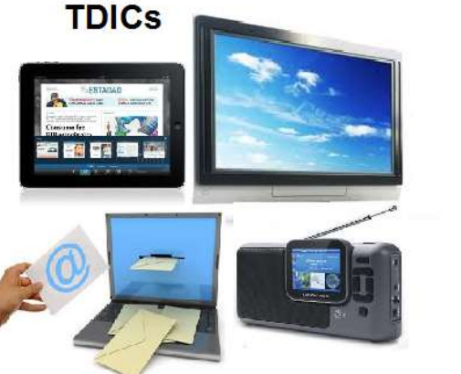
TICs e TDICs
TIC - Tecnologias de Informação e Comunicação
Tecnologias digitais de informação e comunicação

Slide 15
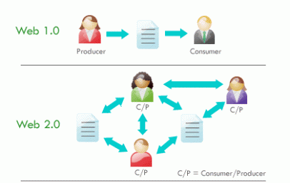
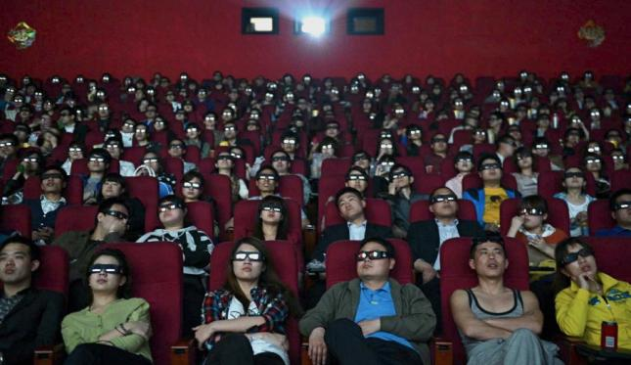
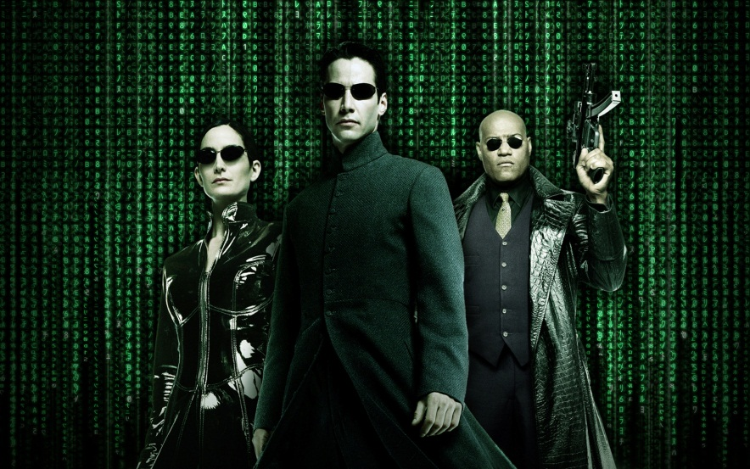
Web 2.0
Trabalho Coletivo;
Compartilhado;
Dinâmico;
Interação;
Espectador
Participante

Slide 16
O AVA enquanto instrumento de Mediação Tecnológica
O professor on-line
Docente é a principal rede de conexão da informação com o aluno;
Papel de facilitador do conhecimento;
Direciona o aluno para o ensino e aprendizagem;
Alguns professores não conhecem as ferramentas da web 2.0.

Slide 17
Experiência: Ambiente Virtual de Aprendizagem (AVA) - UNIPAM

Slide 18
Ferramentas de mediação síncrona e assíncrona
Facebook
YouTube
Chat
Mensagens Instantâneas
Blog
Fórum
Wiki
Vídeo
Google Drive
Trabalho coletivo;
Compartilhado;
Recursos.
Google Hangout

Slide 19
Lévy 2000
O professor torna-se um animador da inteligência coletiva dos grupos, seu trabalho é focado no acompanhamento e na gestão do aprendizado, na troca de saberes, na mediação das relações e no âmbito de enfoque do conteúdo. (LÉVY,2000).

Slide 20
TORI (2010)
Tori (2010), lembra que as aplicações da web 2.0 vêm se difundindo com muita agilidade, designando novos costumes. Os estudantes já estão usufruindo dessa tecnologia cotidianamente.

Slide 21
Paradigma tecnológico
A mediação tecnológica não pode eliminar ou querer se colocar no lugar da mediação humana?
Desenvolvimento de um blog para amparar professores que não tem conhecimento destas ferramentas.

Slide 22
Surgiu

Slide 23
Referências
LÉVY, Pierre. Cibercultura. São Paulo: Ed. 34, 2000.
TORI, Romero. Educação sem distância: As tecnologias Interativas na redução de distância em ensino e aprendizagem. São Paulo: Ed. Senac, 2010.

Slide 24
Implementação da Mediação Tecnológica e Pedagógica numa base de ensino presencial: uma percepção vivencial numa IES privada
Flávio Daniel – UNIPAM
flaviodbm@unipam.edu.br

Slide 25
O Professor protagonista
“... o monopólio do saber e do privilégio da transmissão do conhecimento está perdendo os seus poderes para a coletividade presente na Internet, no mundo virtual.” (LÉVY, 2000)

Slide 26
Tecnologia da Informação – TI
A percepção dos responsáveis pela TI de que os sistemas operacionais e as suas interfaces devem ser desenvolvidos para os objetivos pedagógicos de aprendizagem (intuitivos, aprendizagem adaptativa, estimulantes – objetos de aprendizagem).
“…tecnologia pelo resultado da aprendizagem e não a tecnologia por ela mesma…” Dr. Gerald A. Knezek e Dra. Nancy WY Law (2014)

Slide 27
Aluno , tecnologia e a sala de aula: estímulo para que os alunos utilizem a tecnologia/internet como instrumental para o ensino aprendizagem.
“…a internet é utilizada, pela maior parte das pessoas, somente como um instrumento de transmissão e não como uma metodologia de construção de conhecimento e uma cultura de vida.” Dr. Gerald A. Knezek e Dra. Nancy WY Law (2014)

Slide 28
Polos de Apoio Presencial
Dificuldade de introjeção da filosofia e da cultura da IES

Slide 29
Tecnologia vs Ser Humano
O mundo virtual, a máquina e a técnica substituindo o ser humano?
Foco parece estar na tecnologia, no entanto, nosso maior desafio está nas pessoas.

Slide 30
Referências
LÉVY, Pierre. Cibercultura. São Paulo: Ed. 34, 2000.

